Slide 2
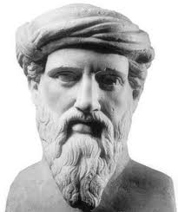
Pythagoras
a²+b²=c²
a²=c²⁻b²

Slide 3
5
√
!
25
!
5

Slide 4
4
!
√
16
!
4

Slide 5
√
4.4
4²
16
4
√
5.5
5²
25
5
√
6.6
6²
36
6

Slide 7
a²+b²=c²

Slide 8
c
c²
a²
a
c
a
b
b
b²

Slide 9
c
c²
a²
a
c
a
b
b
b²
+
=

Slide 10
?
3
4
2
2
+
=
9
√
16
5
+
=
25
=
5
5

Slide 11
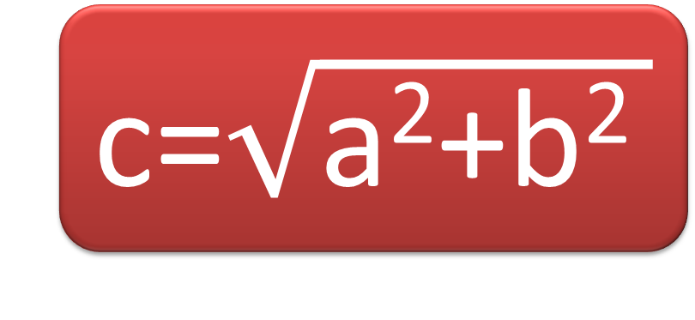
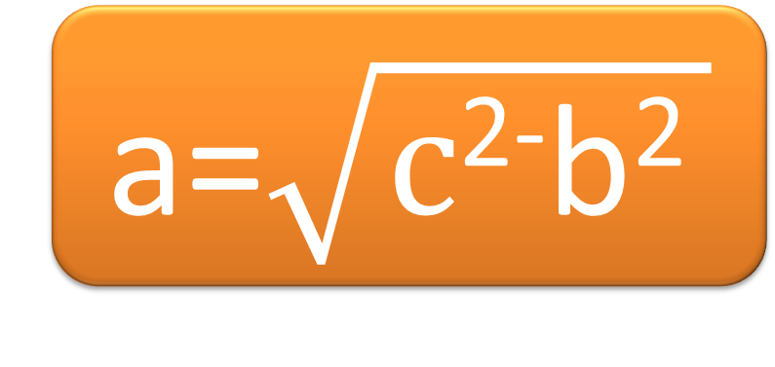
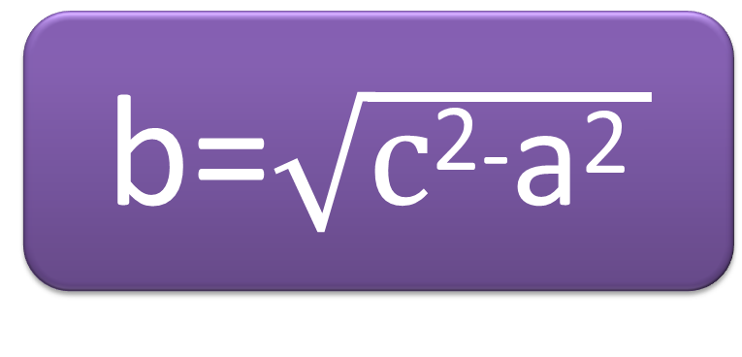
a=$\sqrt{\text{c}\text{2}\text{−}\text{b}\text{2 }}$
a
b=$\sqrt{\text{c}\text{2}\text{−}\text{a}\text{2} }$
b
c=$\sqrt{\text{a}\text{2}\text{+}\text{b}\text{2 }}$
c

